Slide 1
Chủ đề 7. Gia đình
Tiết 28. Ôn bài hát: Cây gia đình
Đọc nhạc số 4 – Hát cùng Đô- Rê- Mi- Fa- Son

Slide 2
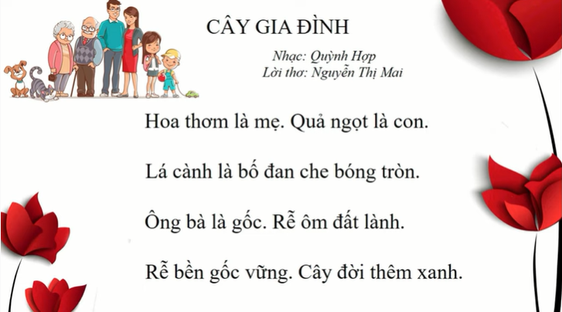


Slide 3
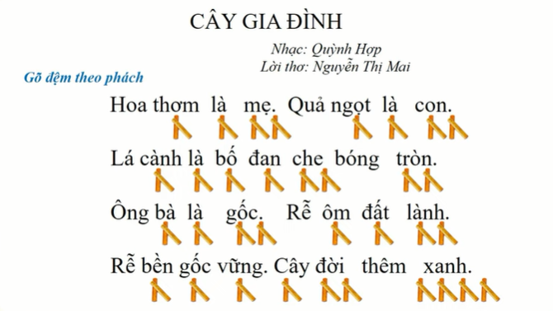

Slide 4
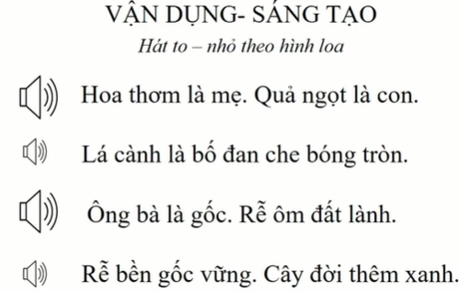

Slide 5
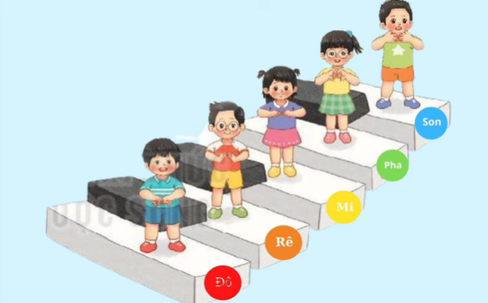
Đọc nhạc số 4: Hát cùng Đô- Rê- Mi- Fa- Son

Slide 6
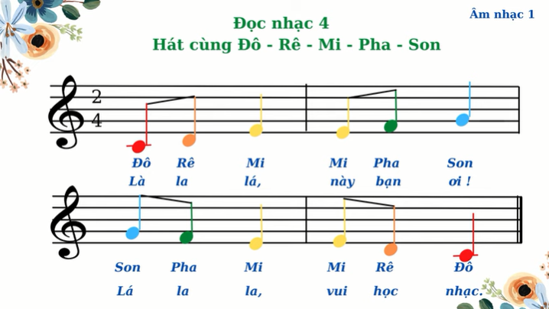

Slide 7
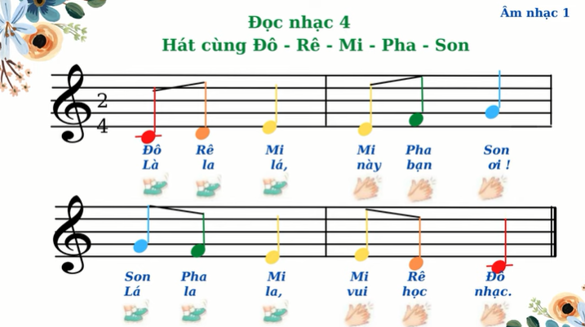

Slide 8
Hẹn gặp lại các bạn nhỏ thân yêu của cô!

